Slide 1
Урок
Історії сучасної міграції
ГО Київський освітній центр “Простір толерантності”
Авторка: Устінова Ульяна
Рецензентка: Анна Ленчовська
До теми 6 розділу 7 інтегрованого курсу Громадянської освіти: “ Інтеграція і глобалізація. Міграційні процеси, види та форми сучасної міграції”

Slide 2
План:
1. Актуалізація теми.
2. Три історії
3. Робота з фотографією
4. Зворотній зв’язок

Slide 3
?
Міграція населення. Поясніть своїми словами як ви розумієте свій термін.
Чому люди мігрують? Поділіться своїми думками з цього приводу.
Пригадайте, що означає термін «глобалізація».
Для чого ви об’єднувались?

Slide 4
Ельзара
співзасновниця проєкту English to the East, кримська татарка
Мені дуже хочеться, щоб ми, українці, були більш суб’єктні. Щоб на нас не дивились із жалем. І знання англійської також визначає наш суспільний рівень.
Як ви розумієте висловлення Ельзари?
Автор фото - Аліме Едемова

Slide 5
Ми з подругами розпочали проєкт English to the East в 2020 році, коли почалася пандемія.
Нас надихнула викладачка управління проєктами Католицького університету, де ми тоді вчились. Вона сказала: «Зробіть щось у цьому курсі для себе. Не для галочки».
Ми давай думати, де наші сильні сторони. Виписали: англійська, волонтерство для дітей зі сходу (бо вже займались цим раніше).
Господи! Англійська для дітей зі сходу! Давайте робити!
Автор фото - Володимир Неізвєстний

Slide 6
Виникла ідея про менторство: молоді люди займаються з молодими людьми. І ті, і ті українці, хтось вже чогось досягнув, — і займаючись з дитиною, показує, що все можливо. Кожна дитина з ментором ставила собі ціль на три місяці, протягом яких брала участь у нашому проєкті. Це могли бути зовсім маленькі речі або більші: вперше в житті зробити публічний виступ, перекласти шматок з улюбленої книжки чи коментувати 15 хвилин футбольного матчу англійською.
Автор фото - Володимир Неізвєстний

Slide 7
?
На вашу думку, чи міг якимось чином цей проєкт вплинути на людей в процесі міграції?

Slide 8
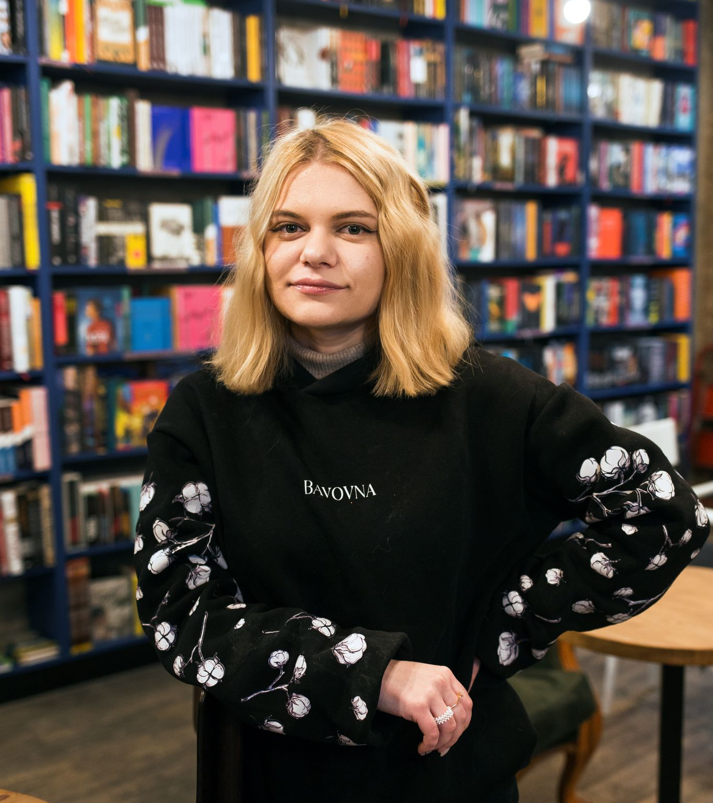
Руслана
учасниця програми English to the East, студентка НаУКМА
У лютому, коли ми з сім’єю евакуювались із Лисичанська, мені довелося постійно розмовляти англійською, оскільки ми погано розуміли польську.
Шлях до Польщі був дуже важкий. Мені 18, сестрі — 28. Ми вдвох приїхали в Перемишль, просто стали й не знали, що робити, а спілкуватись англійською могла лише я.
Автор фото - Яна Коробенко

Slide 9
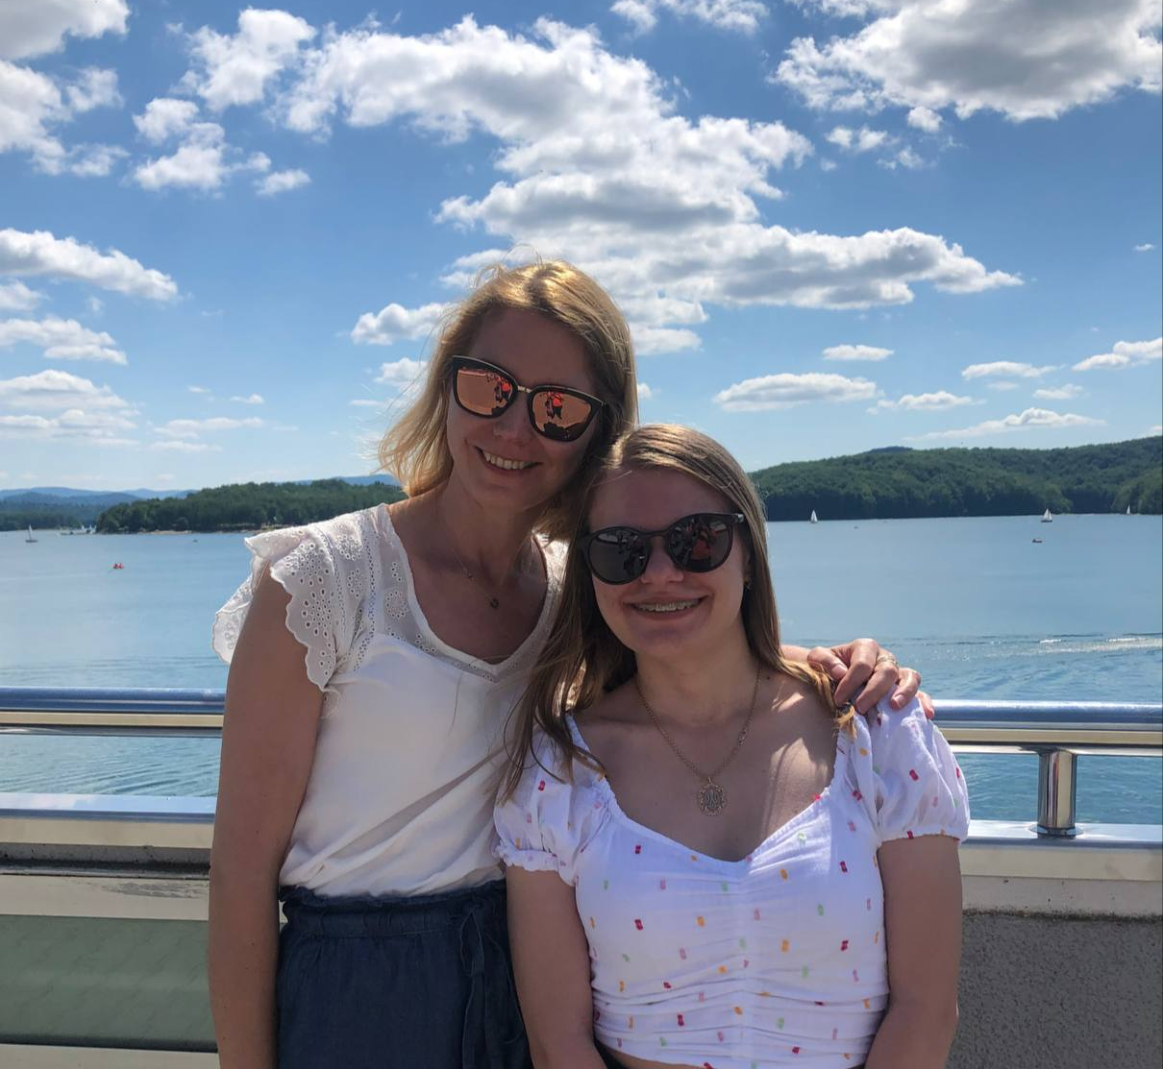
А потім волонтери знайшли в Польщі родину поляків, які нас прихистили. Коли вони дізналися, що до них їдуть українці, вони будинок прибирали, продукти купували і взагалі крутились навколо нас, ніби ми принцеси. Ми з сестрою майже плакали. Після чотирьох днів у дорозі, коли вони нас так зустріли, ми подумали: невже існують такі люди? Дуже вдячна їм досі.
Це було одночасно і важко, і легко. Це була прекрасна родина, ми жили в прекрасному домі, ми гуляли, спілкувались. Але в мене завжди було відчуття, що я не вдома, що це не моя країна.
«Русана та Аша». Фото з особистого архіву

Slide 10
?
З того, що ви дізнались, спробуйте зрозуміти про історію Руслани:
Це були запланована чи стихійна міграція?
Які під час цього виникли складнощі?
Які знання допомогли Руслані? Які люди допомогли прямо або опосередковано?

Slide 11
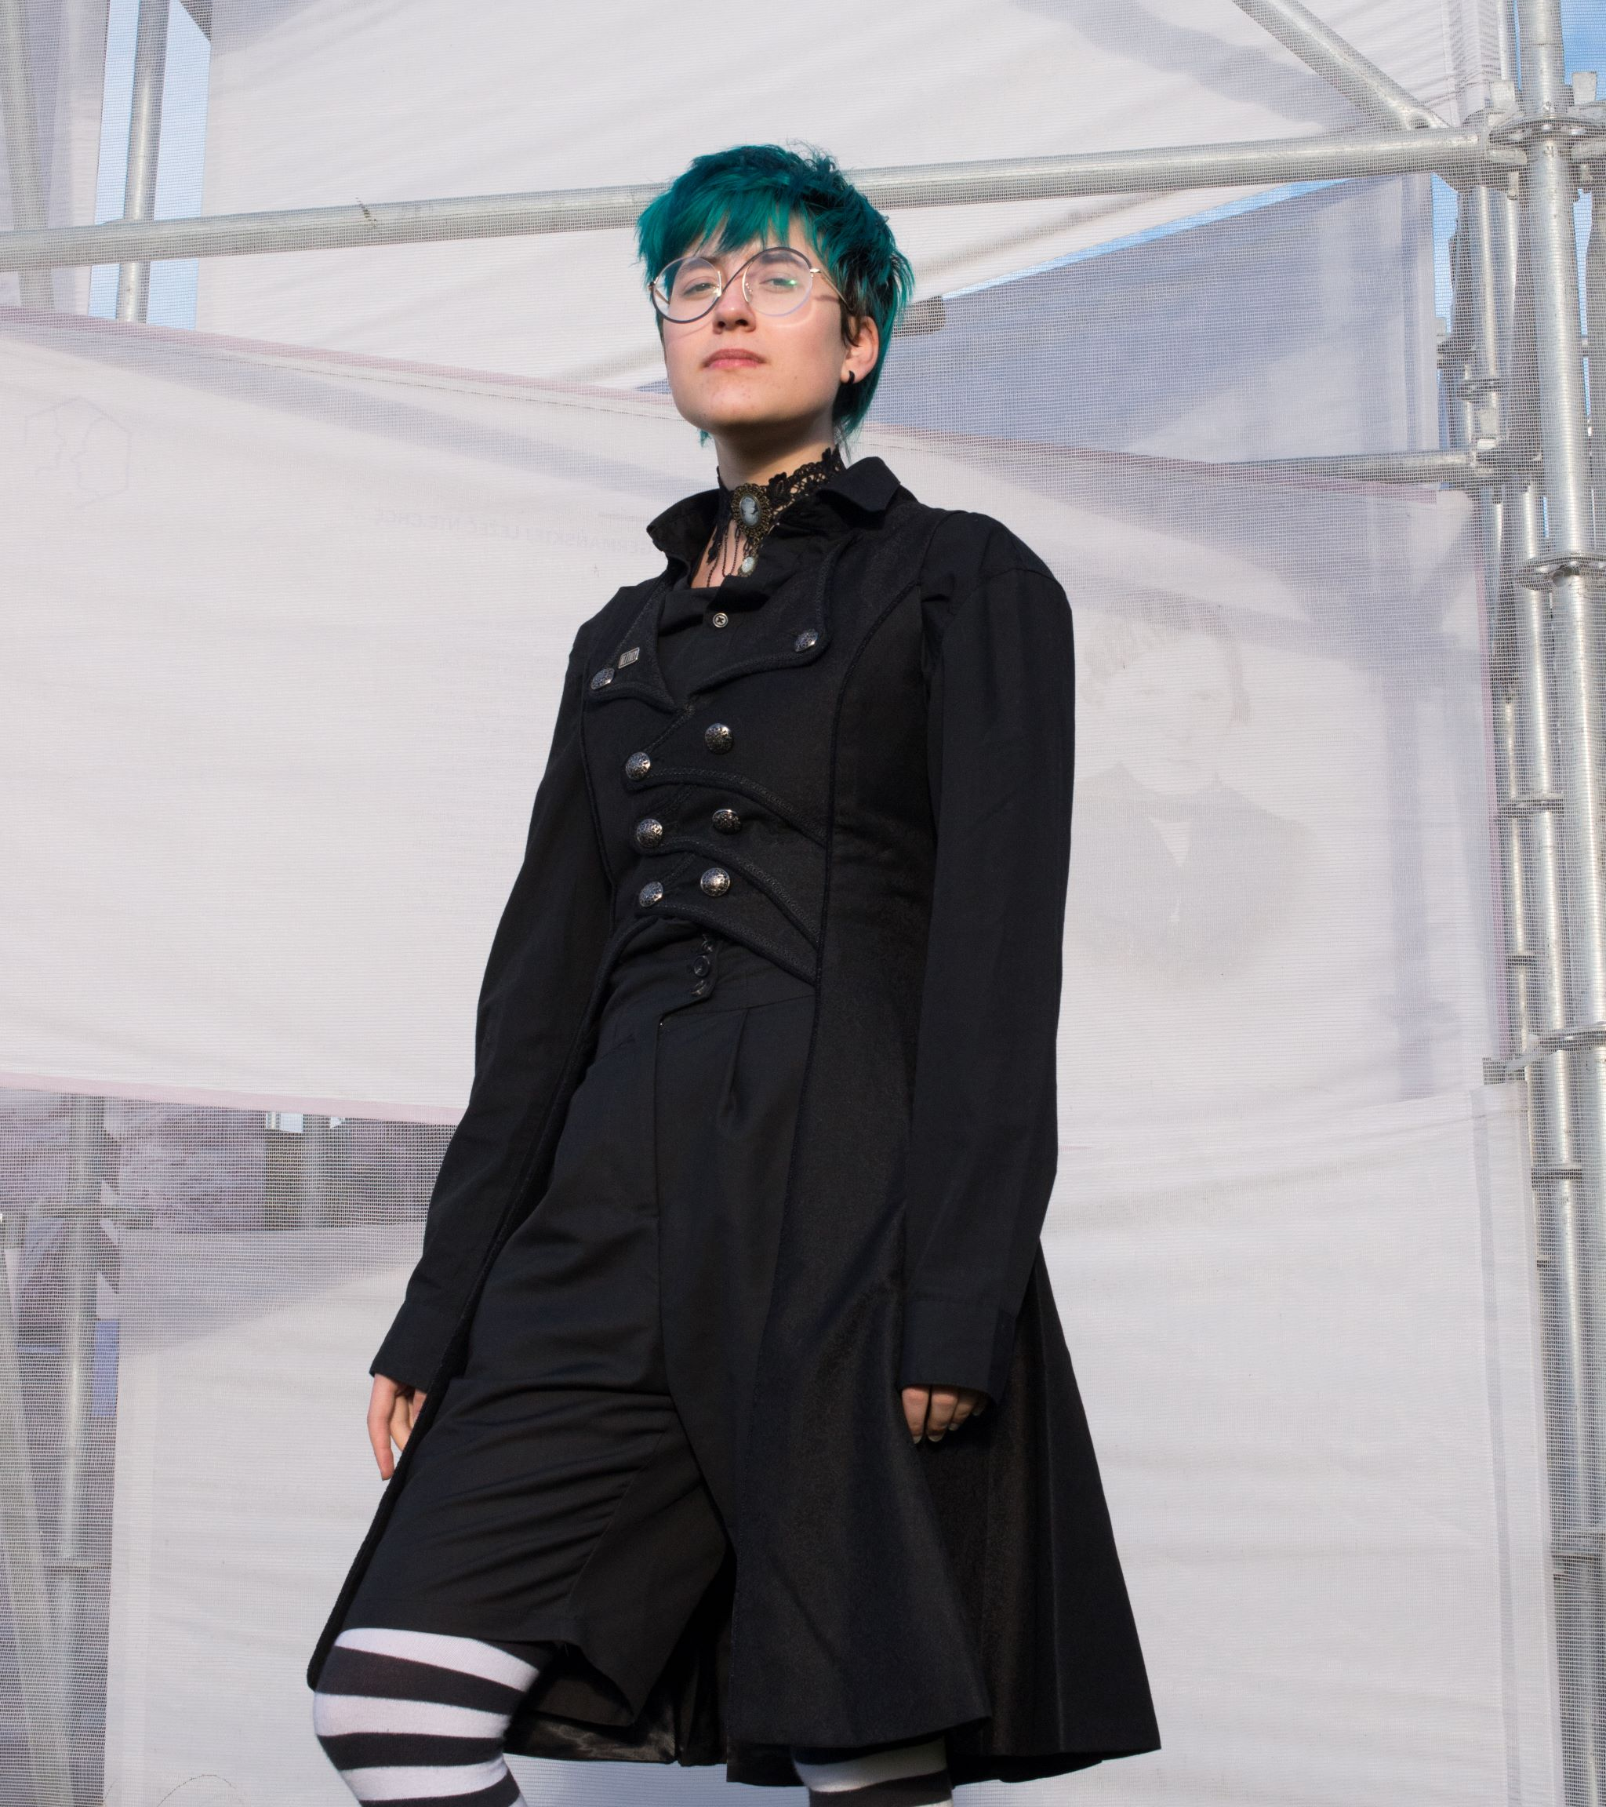
Лін
студент, тікток-блогер, небінарна людина
Студенти з Колегії де Мілано організували збір серед жителів колегії і домовились з адміністрацією, щоб одному українському студенту надали кімнату безкоштовно. Це була цілком студентська ініціатива. Досі не можу повірити, що мене взяли.
Вони потім розповідали мені, що для них було дуже важливо відчувати, що в ситуації з війною в Україні вони не залишаються осторонь, а можуть щось зробити, бути корисними. Насправді, мені тоді дуже важливо було це почути.
В більшості випадків, якщо люди
пропонують допомогу, то вони справді на це готові і їм це теж принесе якесь внутрішнє задоволення, якусь свою цінність, відчуття, що вони доклалися до того, щоб допомогти в конфлікті світового рівня.
Автор фото - Дана Верстак

Slide 12
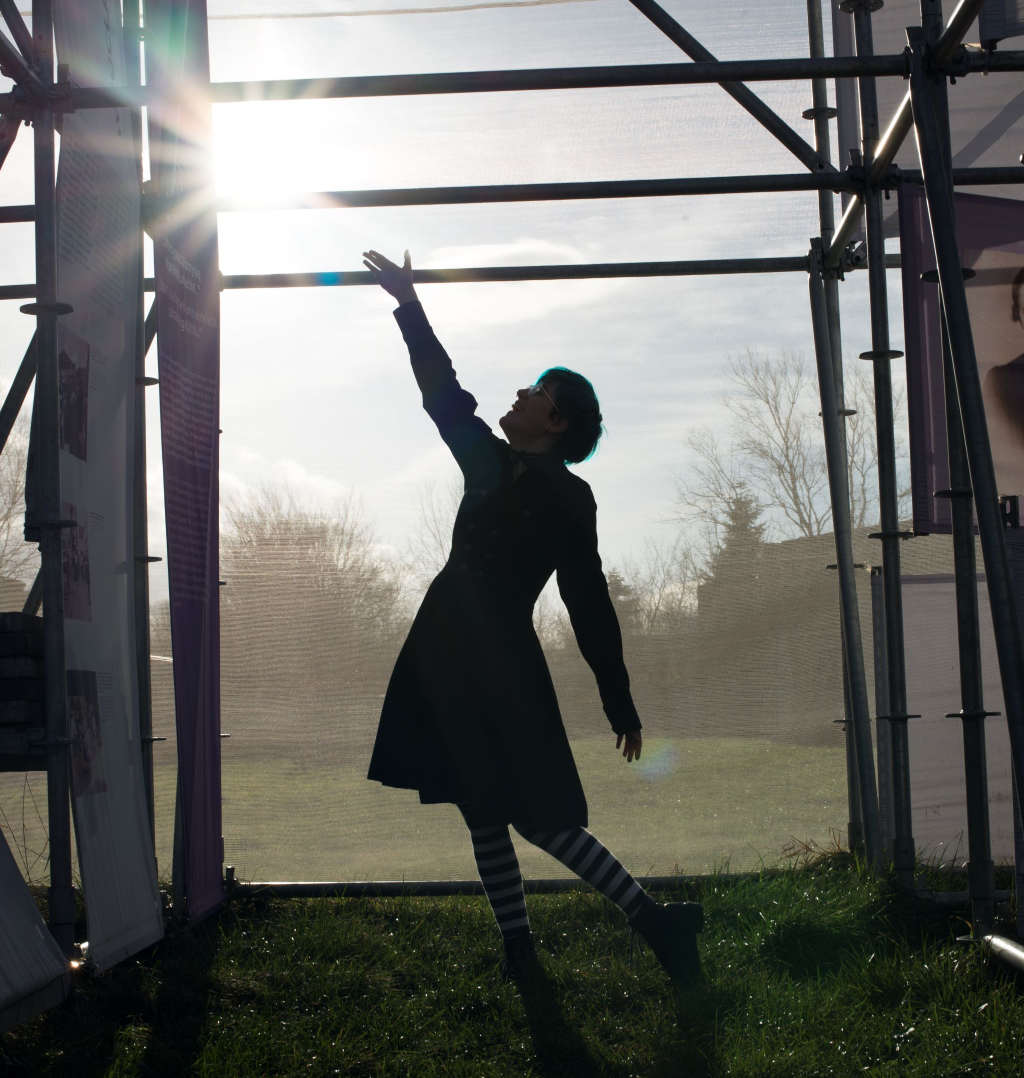
Мені весь час хотілося додому. Я постійно думав, що от зараз куплю квиток на автобус, спакую рюкзак і поїду додому. Допоміг залишитись страх, що я не виправдаю очікувань своїх і інших людей. А ще в мене вперше в житті була своя кімната. І це настільки прекрасно. Мені не хотілося це втрачати, це така мала річ, але насправді важлива для мене.
Дуже велике почуття провини за те, що я виїхав з України. І я намагаюсь бути максимально корисним звідси. Доначу з кожної зарплатні, намагаюсь створювати український контент. Намагаюсь вступати в дискусії з італійцями й іншими європейцями і показувати їм трошки, чому українці мають право ненавидіти росіян або чому мова настільки важлива.
Автор фото - Дана Верстак

Slide 13
?
З того, що ви дізнались, спробуйте зрозуміти про історію Лін:
Це були запланована чи стихійна міграція?
Які під час цього виникли складнощі?
Які знання допомогли Лін? Які люди допомогли прямо або опосередковано?
Чи є щось спільне в історіях Лін та Руслани?

Slide 14
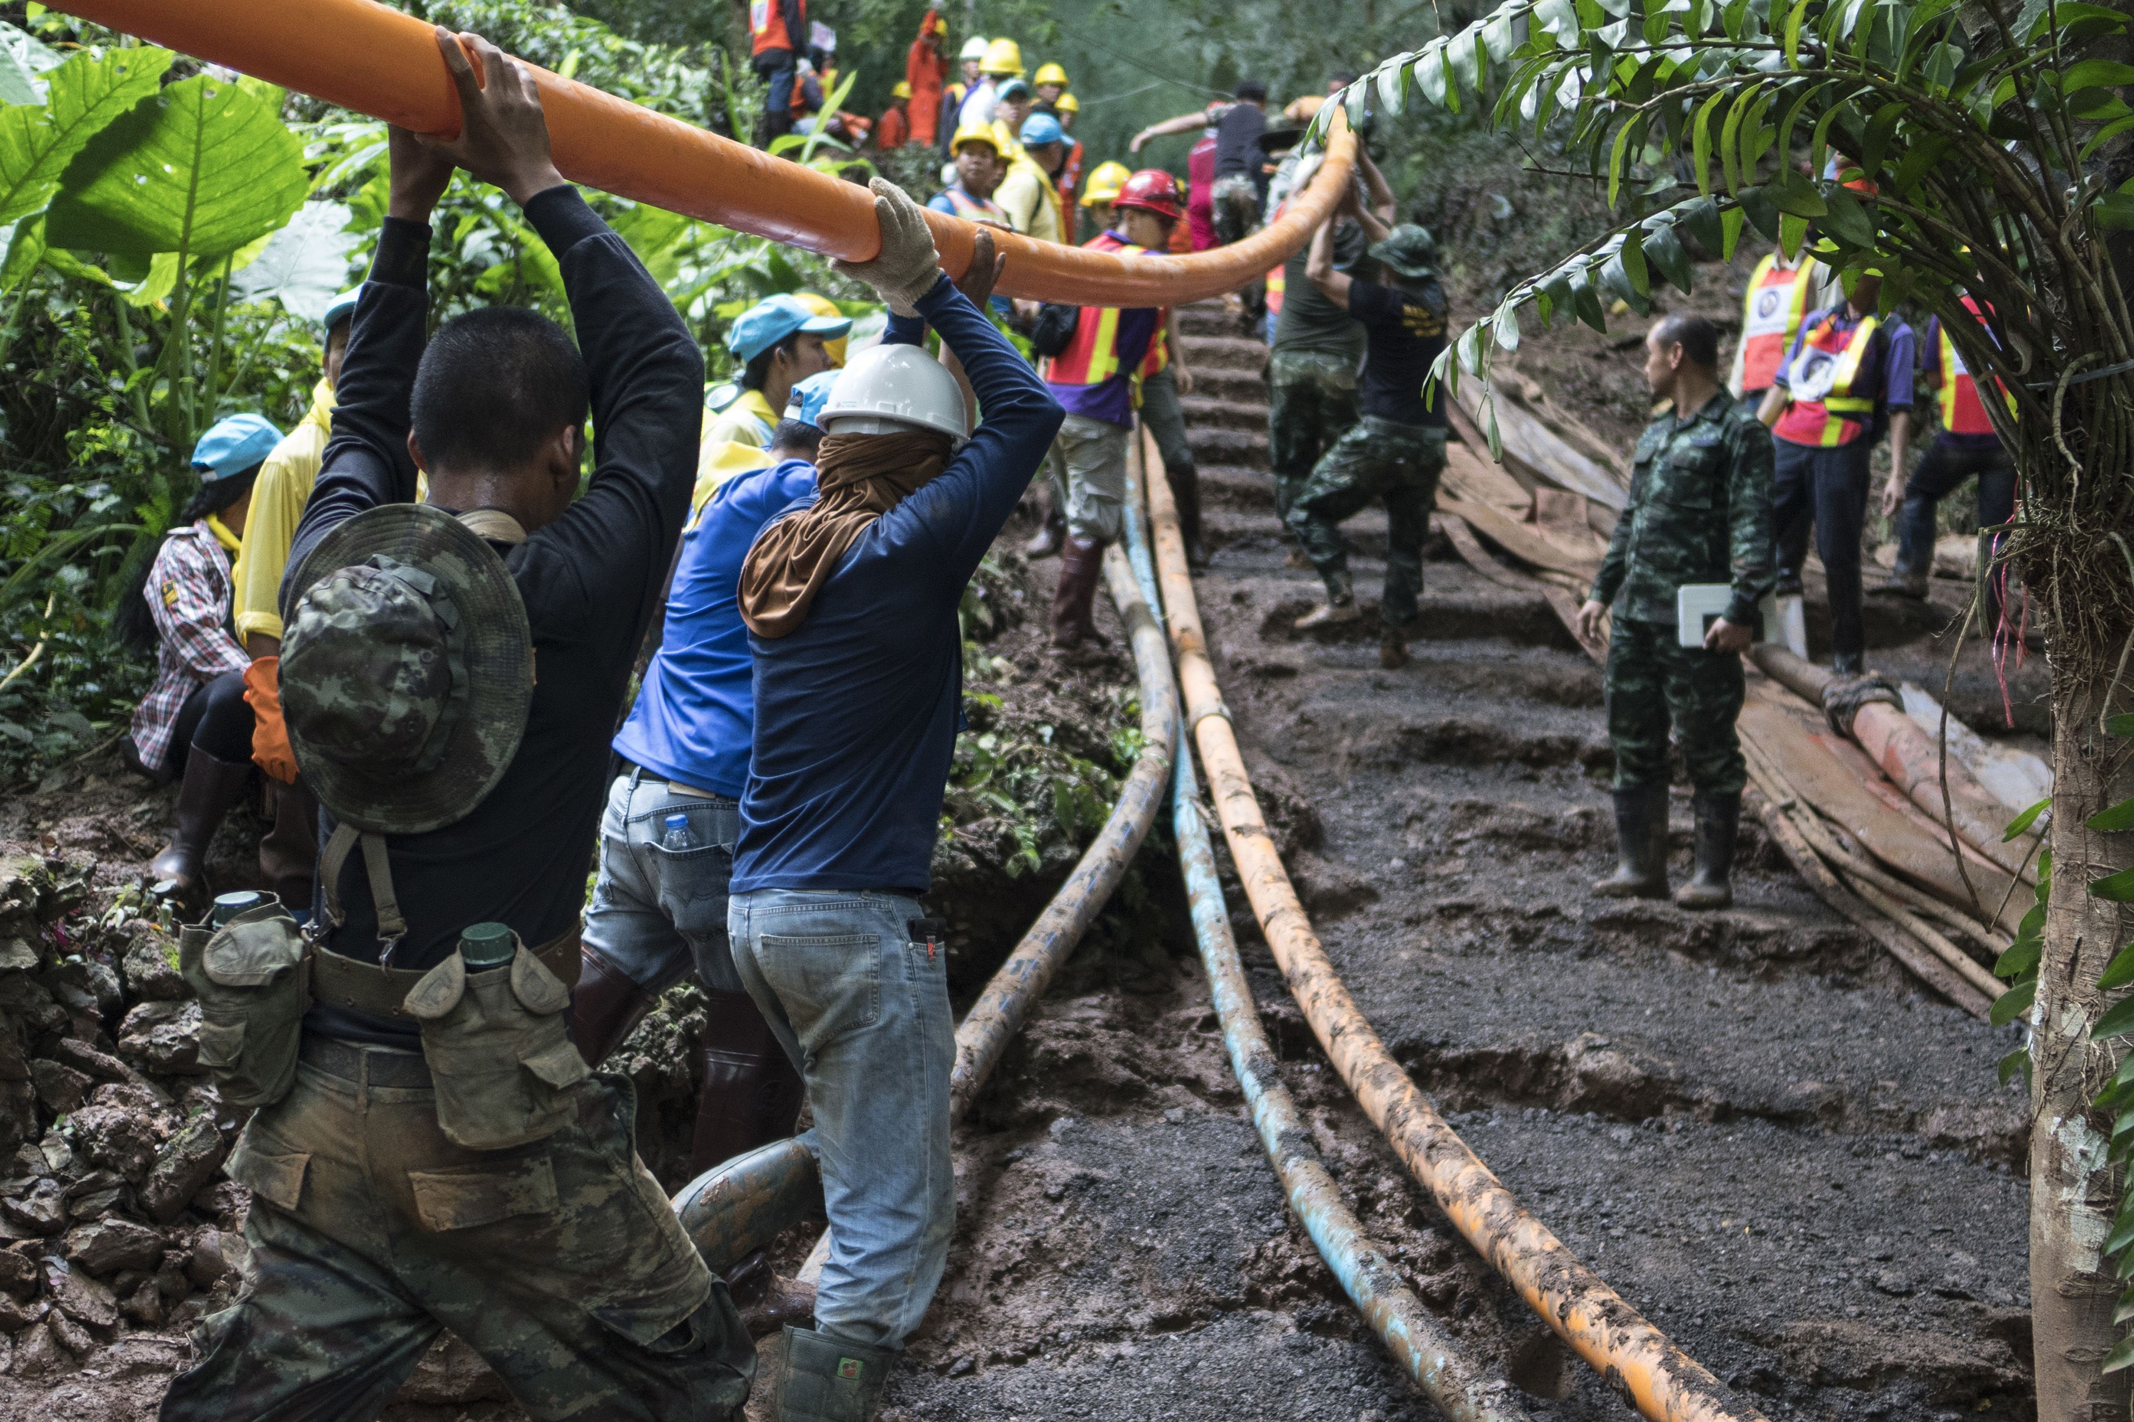
Робота з фото
Що тут зображено?
Фактичний аналіз
Якомога детальніше опишіть зображення:
хто зображений,
рухаються чи статичні,
що ще видно на фото.
(Але тільки факти, не здогадки)
Важливо! Навіть якщо у вас вже є ідея де і коли зроблене це фото, спробуйте пройтись уважно по всім питанням і притримати відповідь на кінець.

Slide 15
Робота з фото
Що тут зображено?
Інтерпретація
Що ви думаєте про це фото?
Про цих людей, їх настрій.
Важливо! Навіть якщо у вас вже є ідея де і коли зроблене це фото, спробуйте пройтись уважно по всім питанням і притримати відповідь на кінець.

Slide 16
Робота з фото
Що тут зображено?
Авторство і мотив
Хто і навіщо зробив це фото?
Це “постановочне” фото чи “репортажне”?
На вашу думку, фотографував професіонал?
Чи була у автора фото мета показати якусь спеціальну думку?
Важливо! Навіть якщо у вас вже є ідея де і коли зроблене це фото, спробуйте пройтись уважно по всім питанням і притримати відповідь на кінець.

Slide 17
Робота з фото
Що тут зображено?
Висновки та історична емпатія
Як люди на фото ставляться до того, що там відбувається?
Рік та місце, де зроблене фото?
Важливо! Навіть якщо у вас вже є ідея де і коли зроблене це фото, спробуйте пройтись уважно по всім питанням і притримати відповідь на кінець.

Slide 18
Затоплена печера. Таїланд, 2018
Помічник тренера дитячої футбольної команди та 12 його підопічних віком в і д 11 до 16 років пішли на прогулянку до печери Тхамлуангнангнон. Почалась злива, яка затопила вхід до печери та частину тунелей, і дев’ять днів діти були відрізані від зовнішнього світу. Вирішено було виводити дітей вплав з аквалангами у супроводі водолазів. Рятувальна операція тривала три дні, до неї були залучені 10 тисяч людей із різних країн.
Вісімнадцять водолазів (13 із них були іноземцями, зокрема Всеволод Коробов і Максим Полежака — з України) витягували дітей із печери. Жителі навколишніх поселень облаштували табір рятувальників. Місцеві фермери згодились, щоб відкачаною з печери водою затопили їхні рисові поля, і взяли участь у спорудженні водовідвідної системи. З Чехії привезли насоси, з Ізраїлю — системи підводного зв’язку.
Capt Jessica Tail/U S Air Force/UPI/Shutterstock

Slide 19
?
Що допомогло врятувати дітей? Спробуйте назвати і конкретні дії і світові процеси, які зробили це можливим.

Slide 20
?
Пригадайте що нового ви дізнались під час цієї презентації. Як це пов’язано з темою глобалізації та міграції?
Яку з цих історій ви б хотіли розповісти друзям або близьким? Чому?

